Slide 1
«Актуальные направления работы «Сахалин Энерджи Инвестмент Компани Лтд.» в отношении импортозамещения и локализации производства оборудования в РФ»
Главный исполнительный директор
Дашков Роман Юрьевич
Санкт-Петербург, 5 Октября 2016

Slide 2
«Сахалин Энерджи Инвестмент Компани Лтд.»
оператор проекта «Сахалин-2»
Соглашение о разделе продукции (1994)
Российская Федерация
Сахалинская область

Slide 3
Основные области применения передовых технологий
Производство СПГ
Строительство скважин на шельфе
Сейсморазведочные работы
Обслуживание и ремонт объектов
Инструменты
Интеллектуальная собственность
Формирование точек роста
Обеспечение конкурентной среды
Создание инфраструктуры
Направление работ
Гармонизация стандартов
Привлечение и развитие российских компаний
Оптимизация затрат
Создание индустриального парка

Slide 4
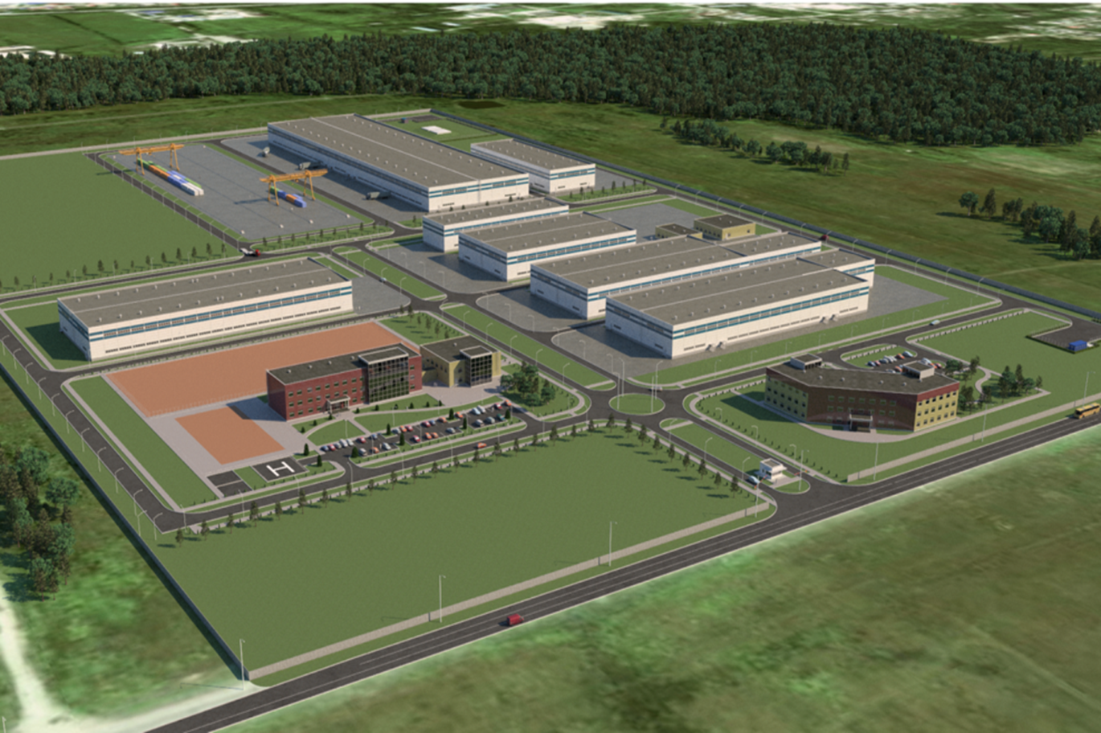
Сахалинский Индустриальный Парк (СИП)

Slide 5
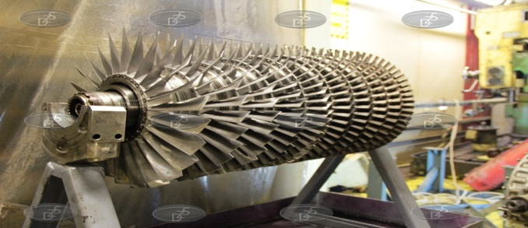
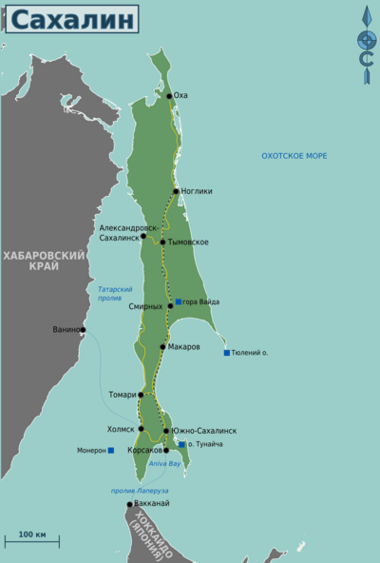
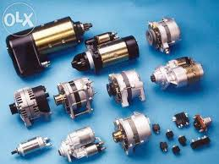
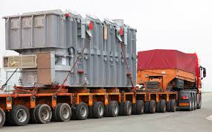
Предпосылки для создания СИП
Отсутствие на о. Сахалин и Дальнем Востоке специализированных предприятий по ремонту, обслуживанию и производству нефтегазового оборудования;
Географическая удаленность объектов нефтегазовых проектов от регионов РФ с развитой промышленностью;
Длительные сроки поставки запасных частей и расходных материалов;
Затраты на логистику.

Slide 6
Основные направления деятельности СИП
Производство:
Ремонт и обслуживание:
Дополнительные сервисы:
Производство фланцев и фитингов
Производство азота
Производство расходных материалов для бурового оборудования
Производство электро-технической продукции
Производство изоляционных и противопожарных материалов
Ремонт механического оборудования
Ремонт насосного оборудования
Ремонт и сервис бурового оборудования
Сварка и термообработка металла
Пескоструйная обработка и покраска
Гидравлические и пневматические испытания
Лаборатории контроля качества, в том числе механические, химические и инструментальные.
Калибровка измерительных приборов
Инжиниринговый и Учебный центры

Slide 7
Экономическая эффективность СИП и для проекта «Сахалин-2»
Ожидаемая эффективность Проекта СИП
Вне режима ТОСЭР
Планируемый период окупаемости: 10,5 лет
Планируемый ЧДД ~ 4,2 млрд. руб.
В режиме ТОСЭР
Планирумый период окупаемости: 9,7 лет
Планируемый ЧДД ~ 5,2 млрд. руб.
Ожидаемая эффективность для проекта «Сахалин-2»
Предполагаемая экономия затрат (в течение действия проекта 25 лет) ~ 90 млрд. руб.
Поступления СРП
Предполагаемый дополнительный объем поступлений в течение 25 лет (как результат внедрения Проекта СИП) в рамках СРП ~ 35 млрд. руб.

Slide 8
Дальнейший план мероприятий по реализации проекта
Дальнейшими шагами реализации проекта являются:
Окончательное определение бизнес модели проекта и модели его управления;
Уточнение портфеля участников проекта.
Определение источников финансирования.
Получение поддержки органов федерального уровня РФ для реализации проекта в режиме ТОСЭР.

Slide 9
Предложения «Сахалин Энерджи»
Рассмотреть возможность привлечения в портфель участников СИП дочерних организаций ПАО «Газпром», территориально расположенных на о. Сахалин.
Рассмотреть возможность участия в качестве резидентов СИП специализированных предприятий ПАО «Газпром», а так же российских производителей положительно зарекомендовавших себя на проектах ПАО «Газпром».
Оказать содействие Компании в получении поддержки от Государственных органов РФ федерального уровня для реализации проекта СИП в режиме ТОСЭР.

Slide 10
Благодарю за внимание!

